Slide 1
Маркетинг прямого отклика для малого бизнеса

Slide 2
Быстрый бизнес на Авито

Slide 3
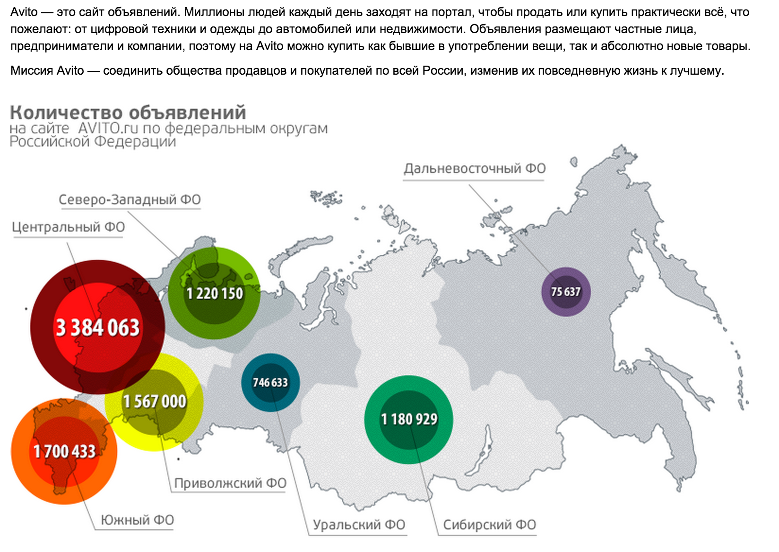

Slide 4
На авито продают 2 категории людей:
1) Профессиональные продавцы.
2) Люди, которые что то хотят продать (просто так).

Slide 5
Что продавать, чтобы быстро получить деньги.
1) Подарки.
2) Обычные товары.
3) Товары спонтанного спроса

Slide 6
Алгоритм!
1) Выбор товара: небольшой, красивый, интересный и не обязательно полезный.
2) Анализ. Продает ли кто то этот товар? Смотрим что он делает и как, какой текст и фотографии. Сколько просмотров.
3) Тестирование: Размещение объявления, ради теста.
Есть звонки
Нет звонков
Ищем где взять товар, за минимальное время.
Продаем человеку, получаем деньги
Анализируем что не так.
Или заголовок, или фотографии, или сам товар

Slide 7
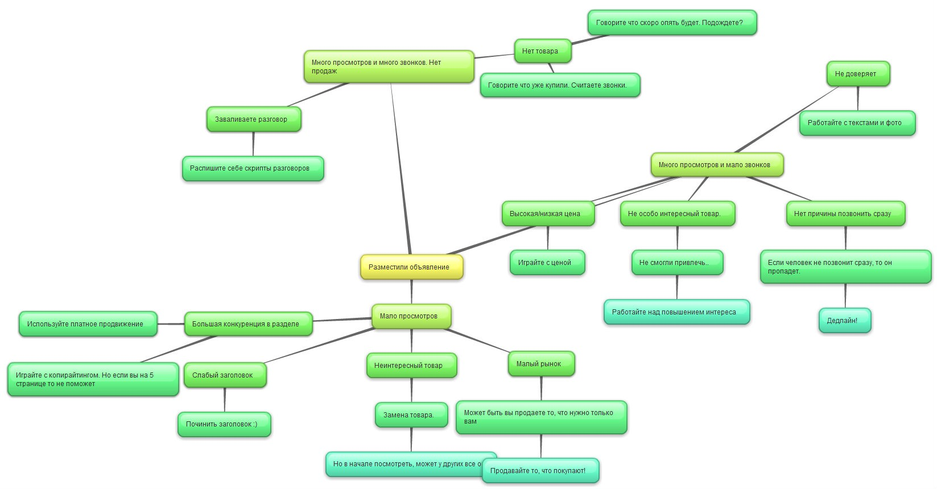

Slide 8


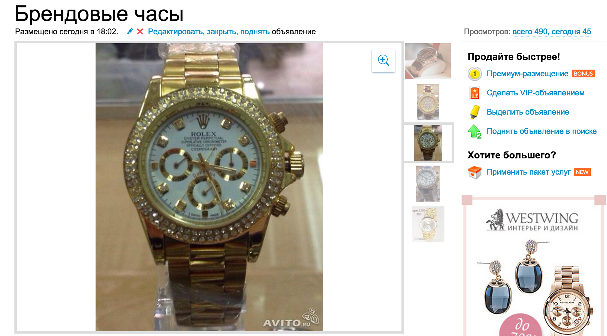


Пример

Slide 9
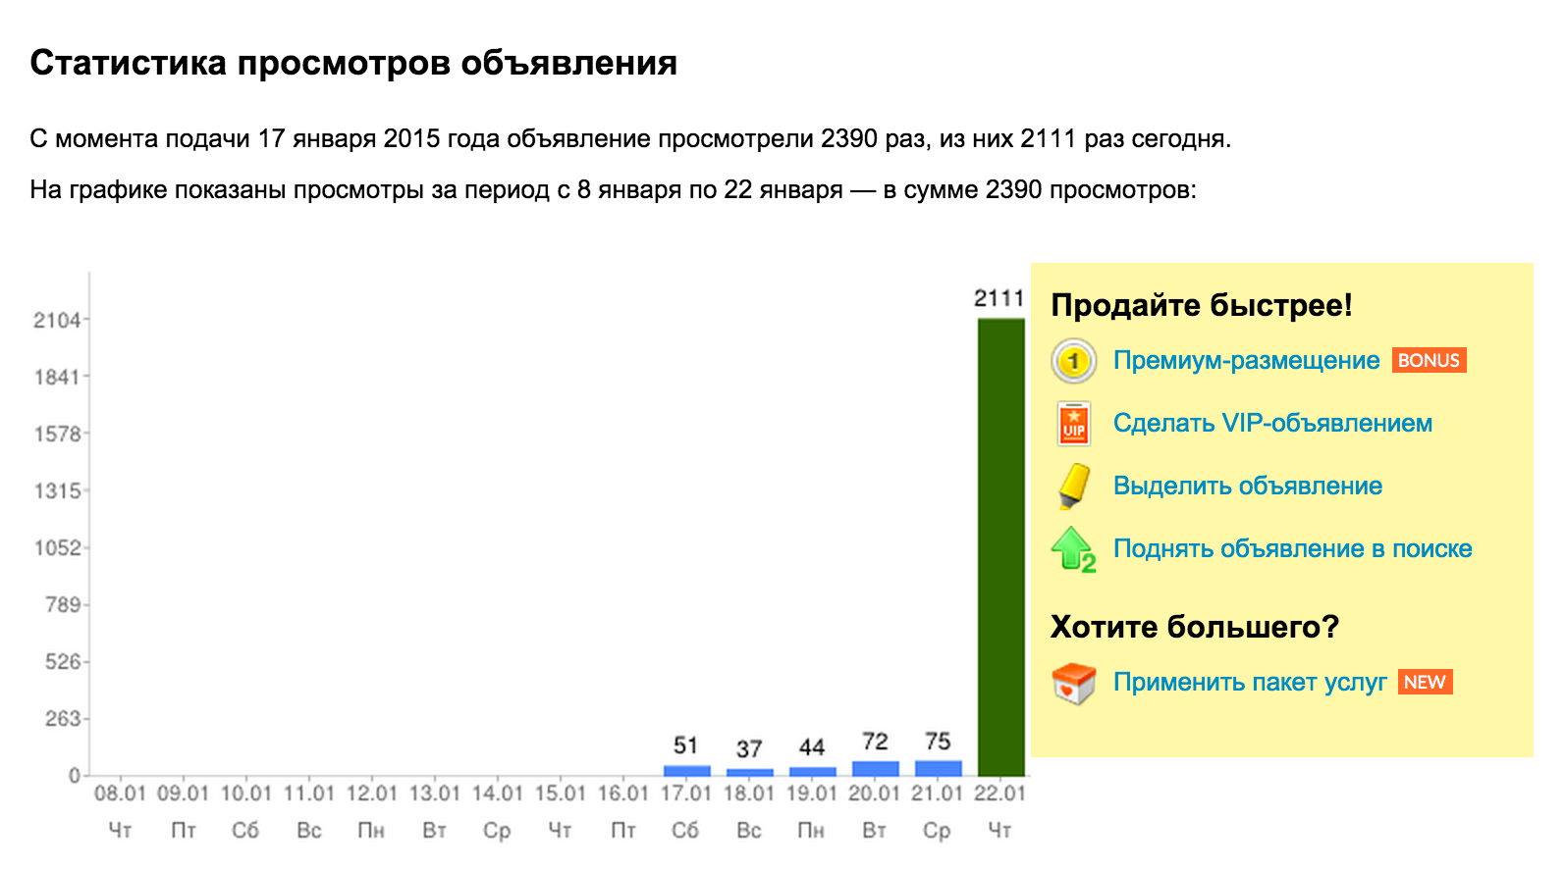

Slide 10
Подход первый:
Продаем то что уже есть, либо то что мы можем найти за сутки.
То, что плохо лежит дома. Ненужный хлам.
Друзья и родственники. У кого есть бизнес?
Товары с рынков и уникальных магазинов.
Любые товары, которые мы можем быстро найти!

Slide 11
Подход второй:
1) Продаем что нибудь из интернета.
2) Если человек хочет купить - говорим что товар будет через 2 дня.
3) Если желающих много - заказываем мелким оптом товар.
Где искать идеи товара:
npopt.ru
rusoptovik.ru
opt2008.ru
dx.com

Slide 12
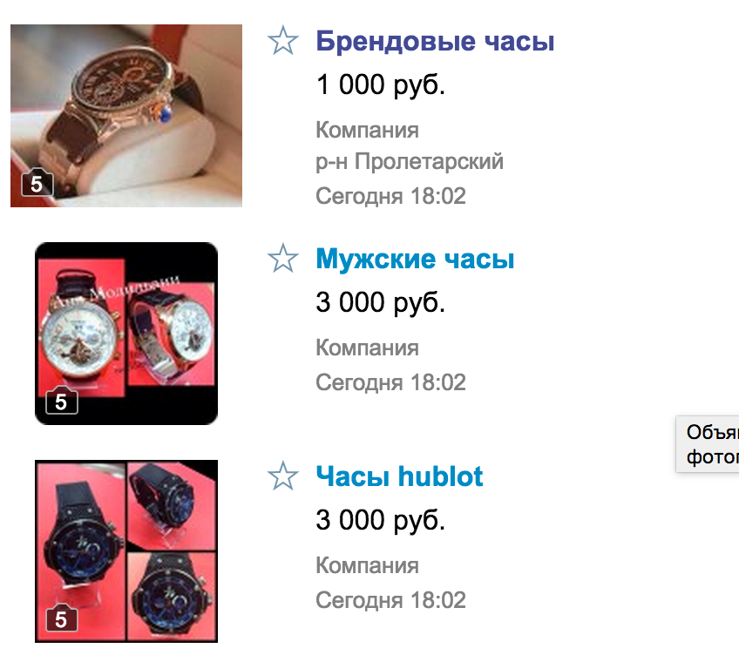
Как разместить объявление.
1) Главное правило - честность. Нет веры в товар = не продашь.
2) Самое главное это заголовок и хорошая фотография!

Slide 13
Главное:
1) Причина продажи. Почему Вы продаете? (подарили, забрал за долги и т п).
2) Желательно видео, если оно есть.
3) Комплектация, если хорошая :)
4) Обоснование цены. Дорого потому что качество. Дешевое потому что я не барыга :)
5) Дедлайн. Какое либо ограничение. По количеству или по времени.
6) Призыв к действию!

Slide 14
Другие инструменты:
1) Местные доски объявлений.
2) Соц сети. Прямо у себя в профиле напишите что продаете. Попросите друзей сделать репост.
3) Форумы (местные) - будет критика, готовность.
Продвинутые: делать все это руками фрилансеров:
fl.ru
Воркзила

Slide 15
3 разных процесса!
Продаем звонок.
Чтобы человек решил позвонить!
2) Продаем по телефону.
Чтобы человек решил встретиться!
3) Продаем при встрече.
Пытаемся продать второй товар!
Объявление (50) - просмотр (2500) - звонок (25) - встреча (20) - покупка (17)
17 покупок = минимум 8500 прибыли в сутки!
(500 рублей с заказа)
17 000 рублей (1 000 рублей с заказа)

Slide 16
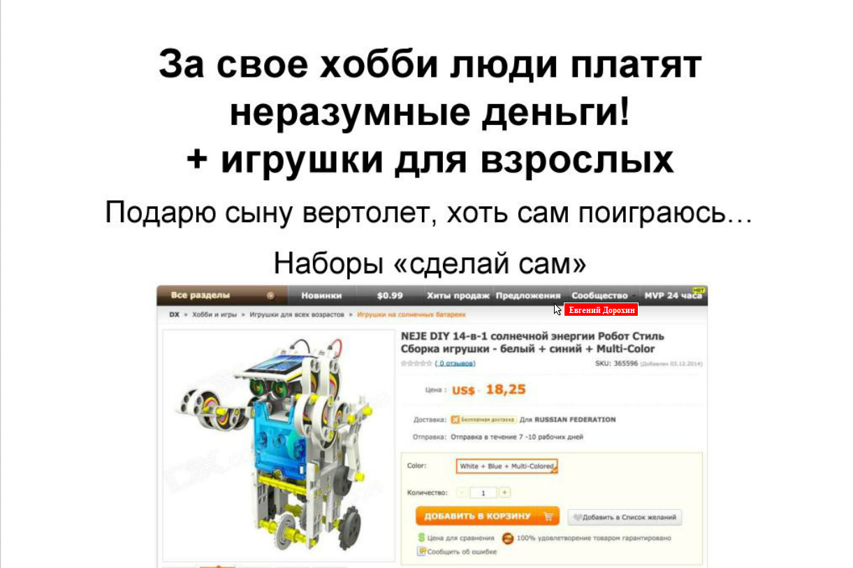

Slide 17
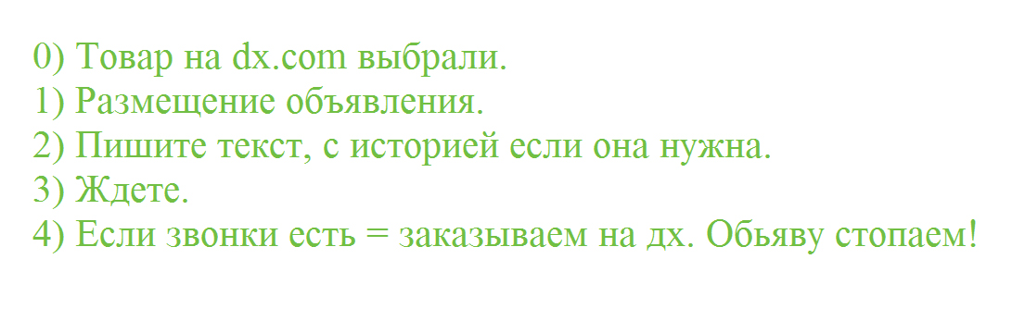

Slide 18
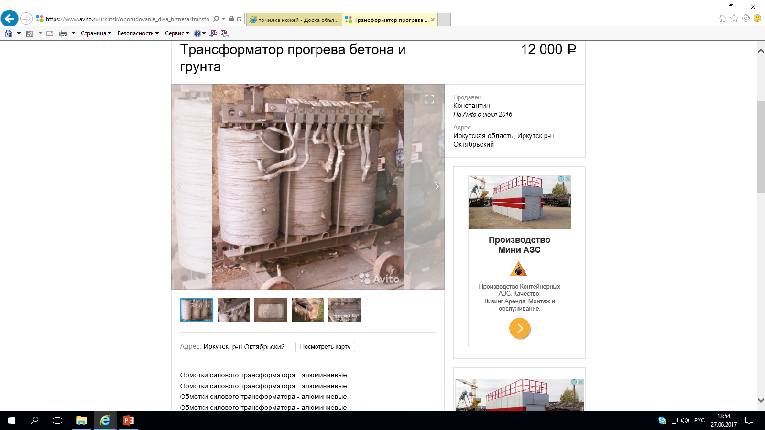

Slide 19
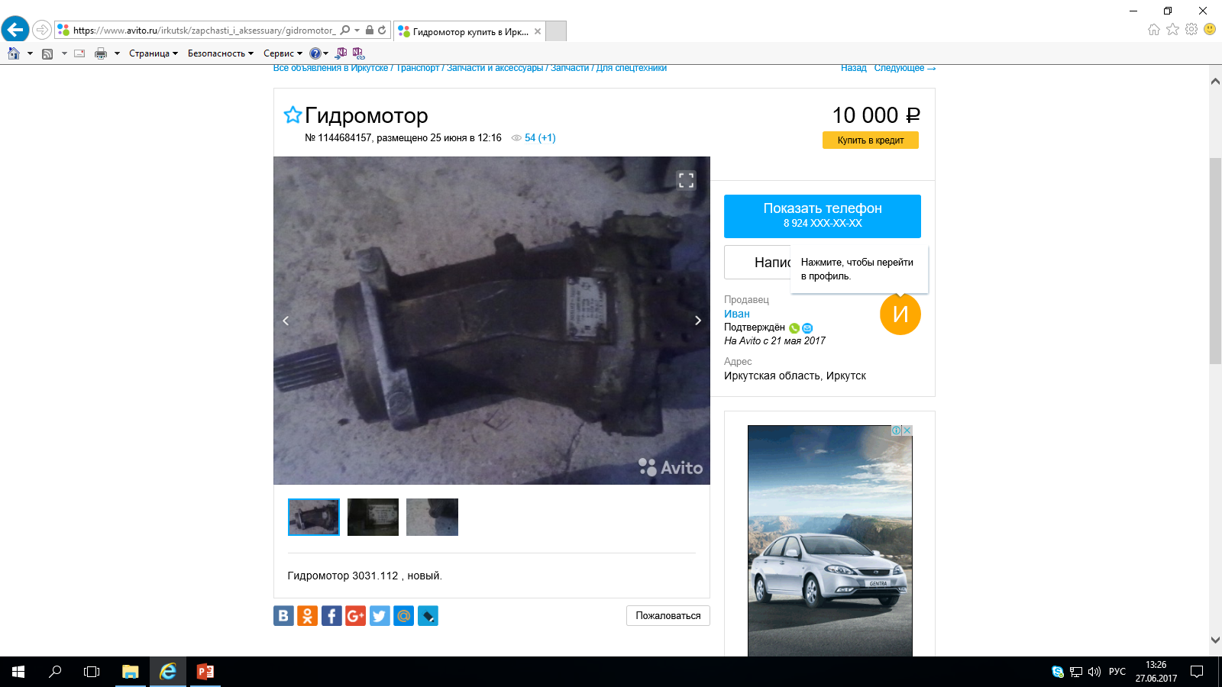

Slide 20
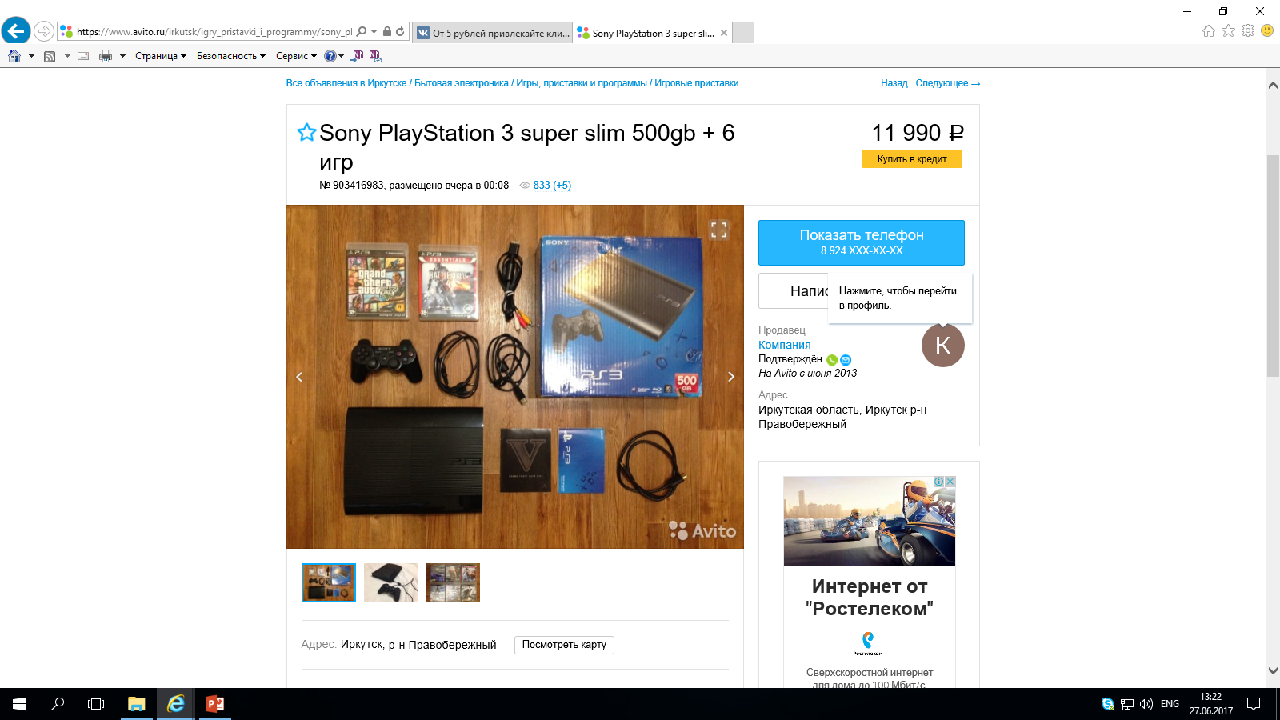

Slide 21
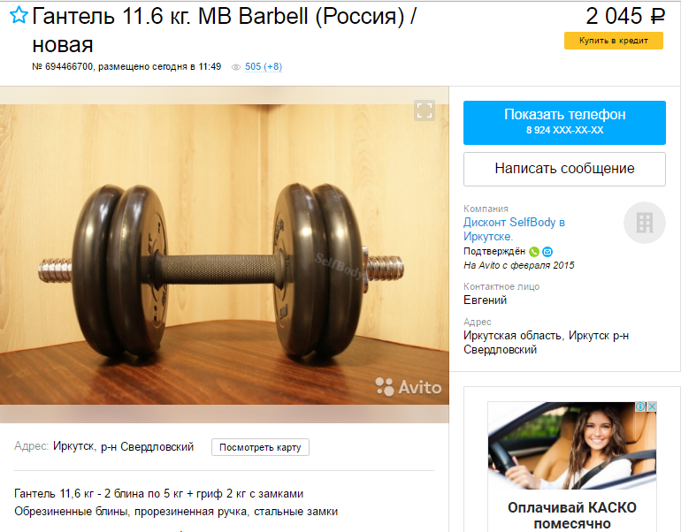

Slide 22
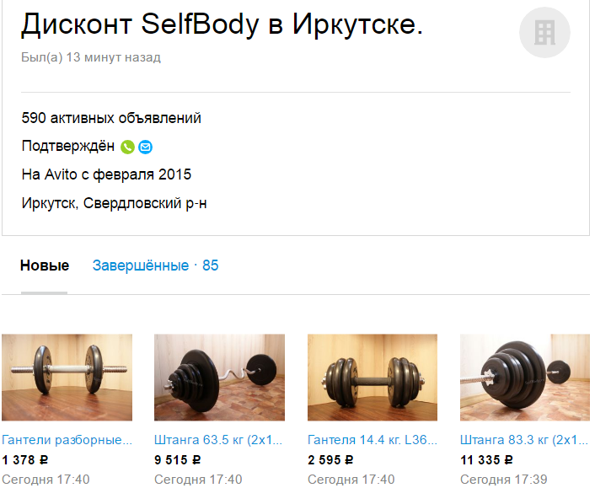

Slide 23
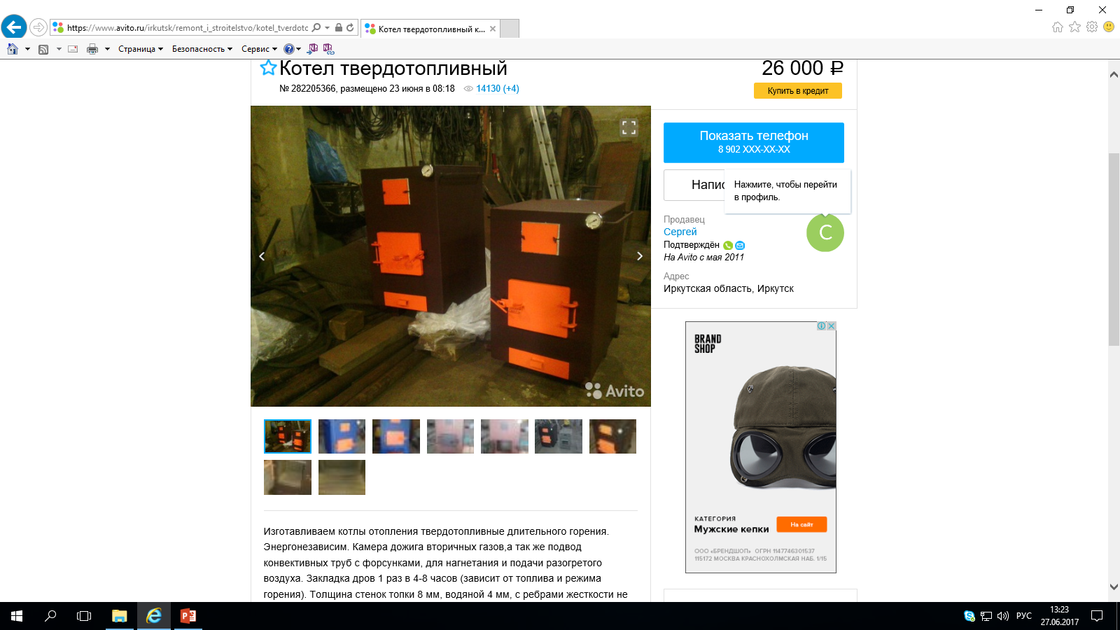

Slide 24
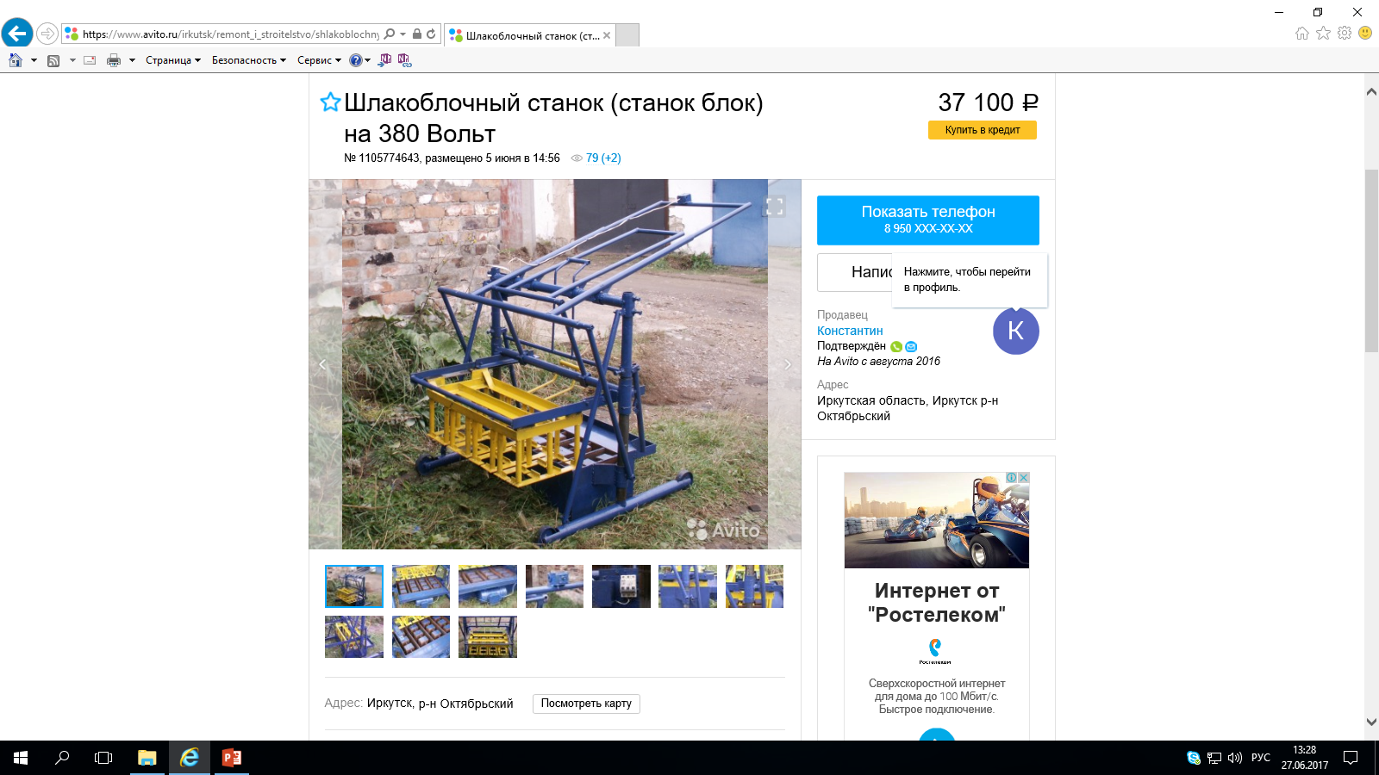

Slide 25
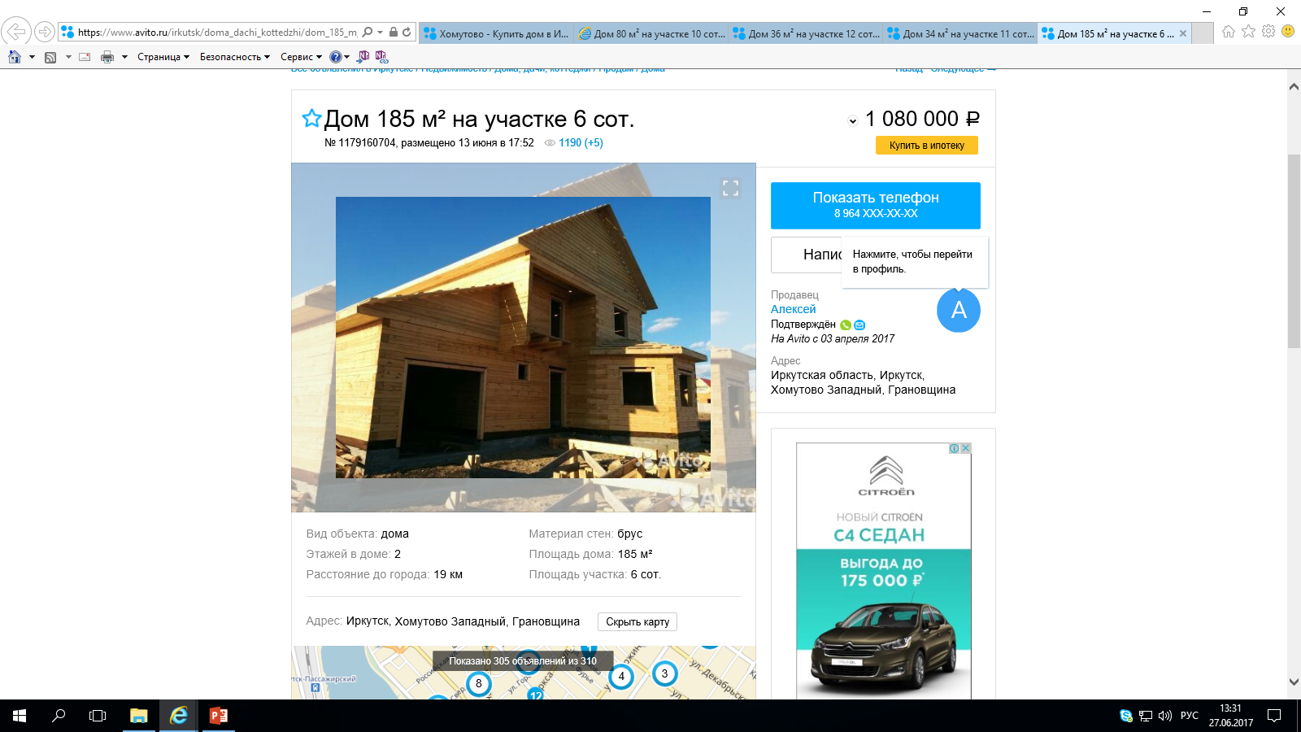

Slide 26
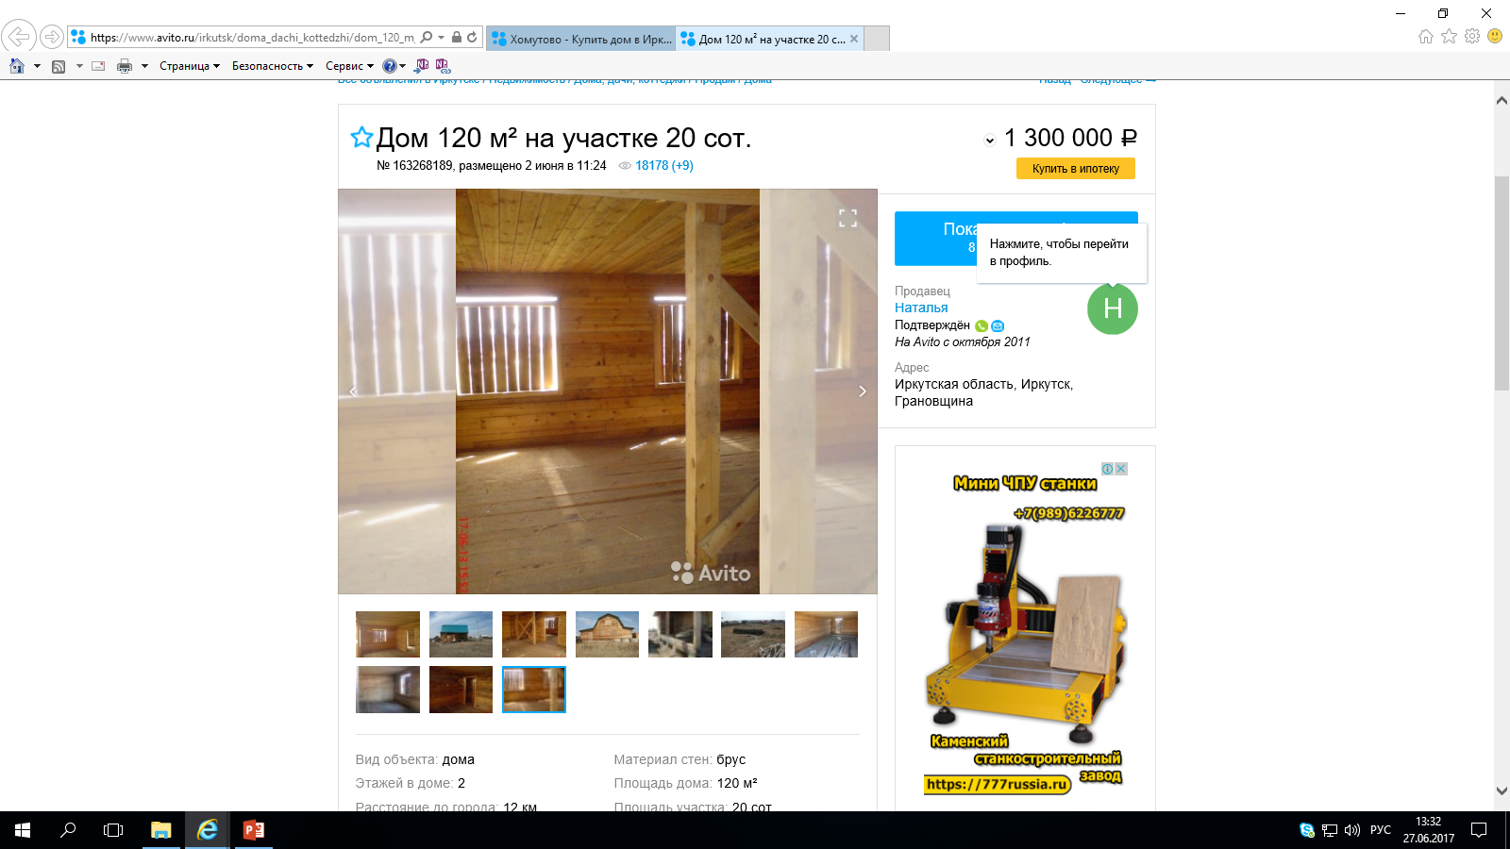

Slide 27
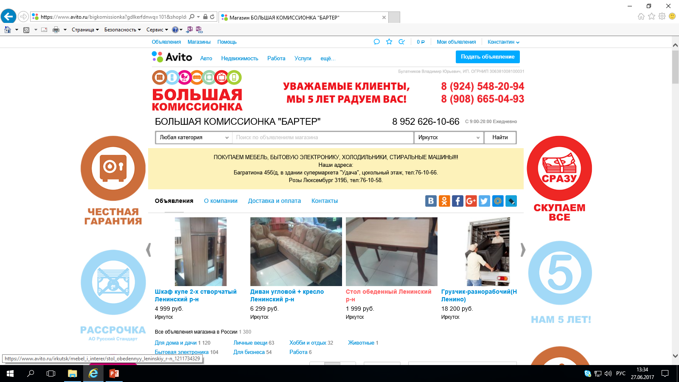

Slide 28
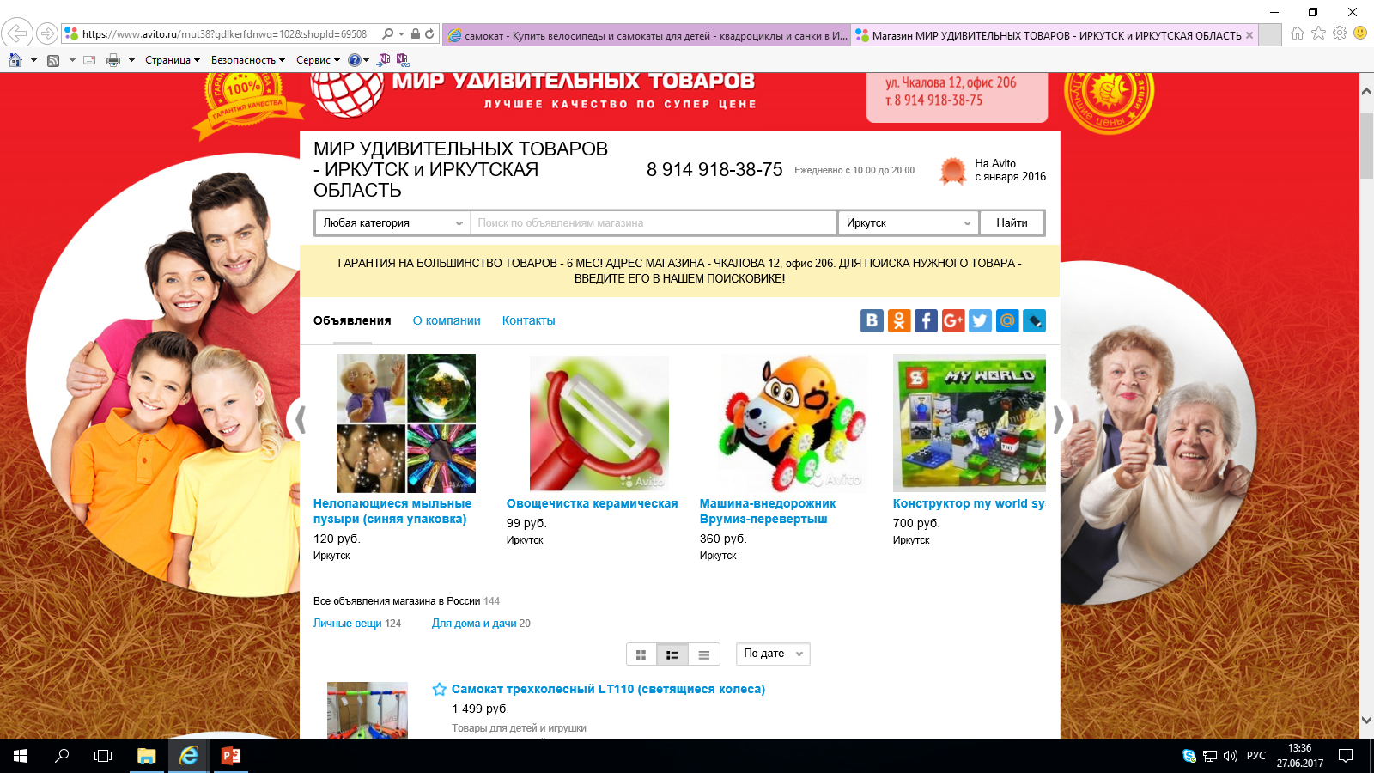

Slide 29
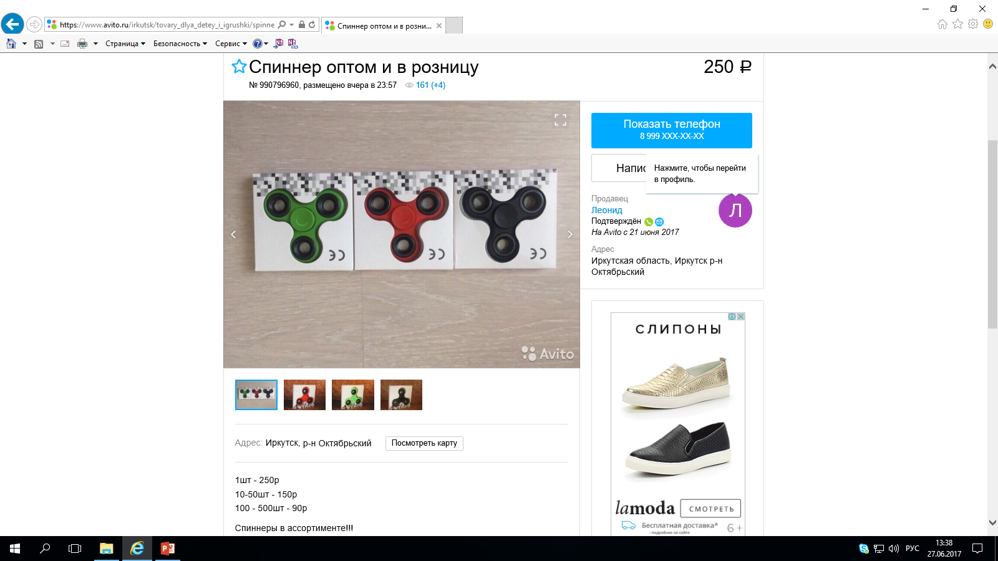

Slide 30
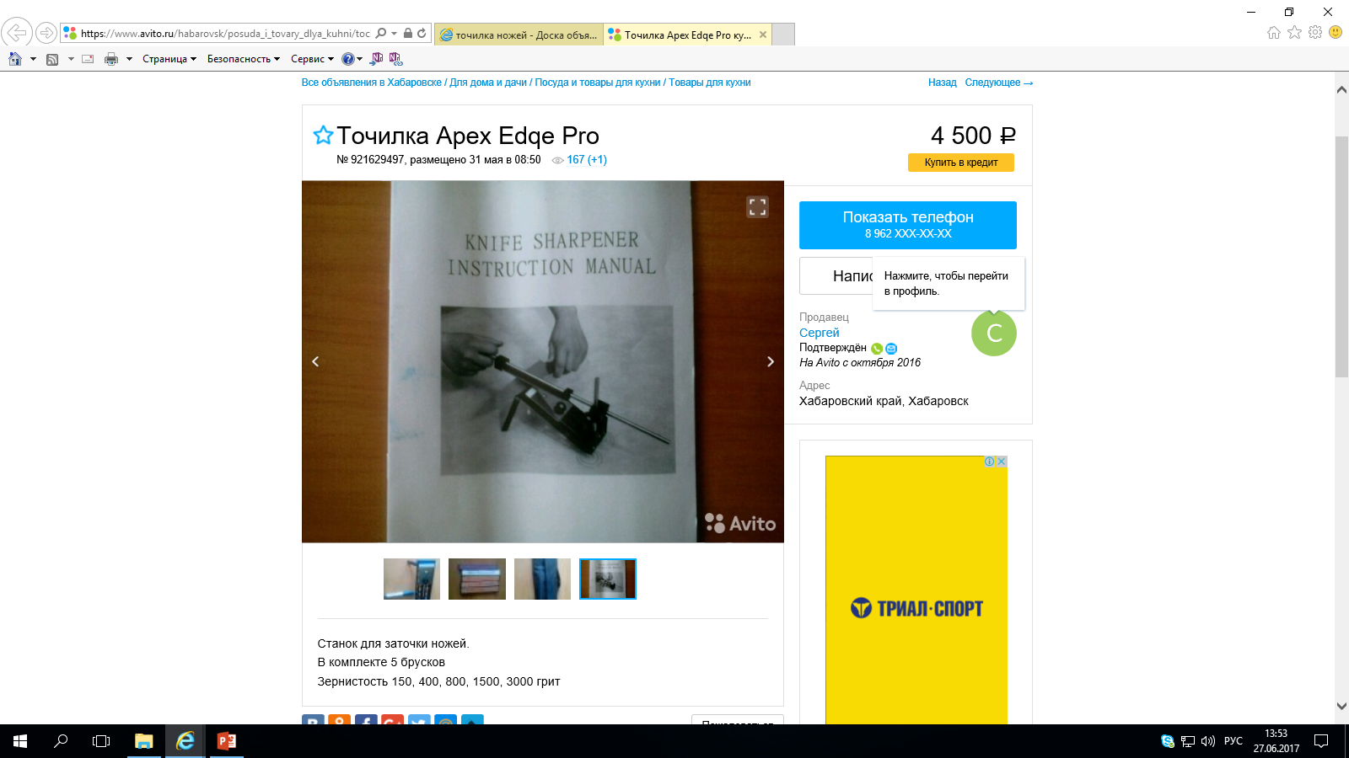

Slide 31
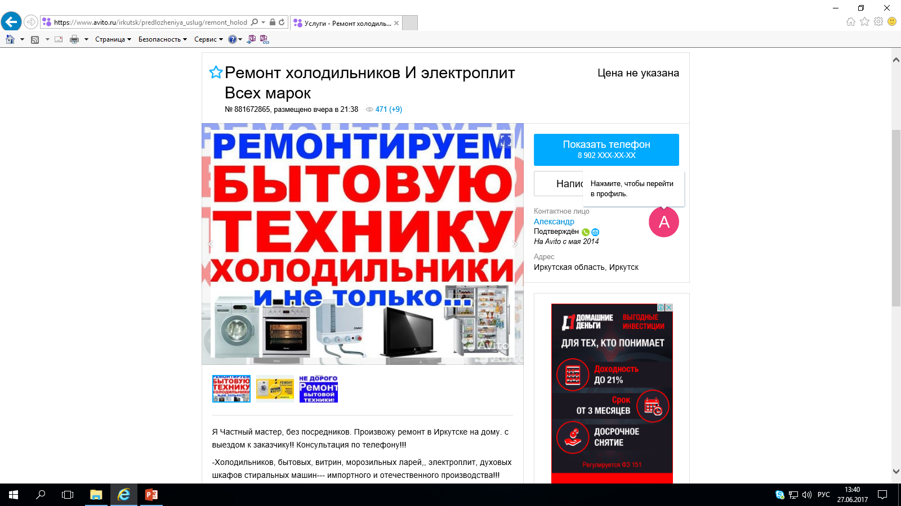

Slide 32
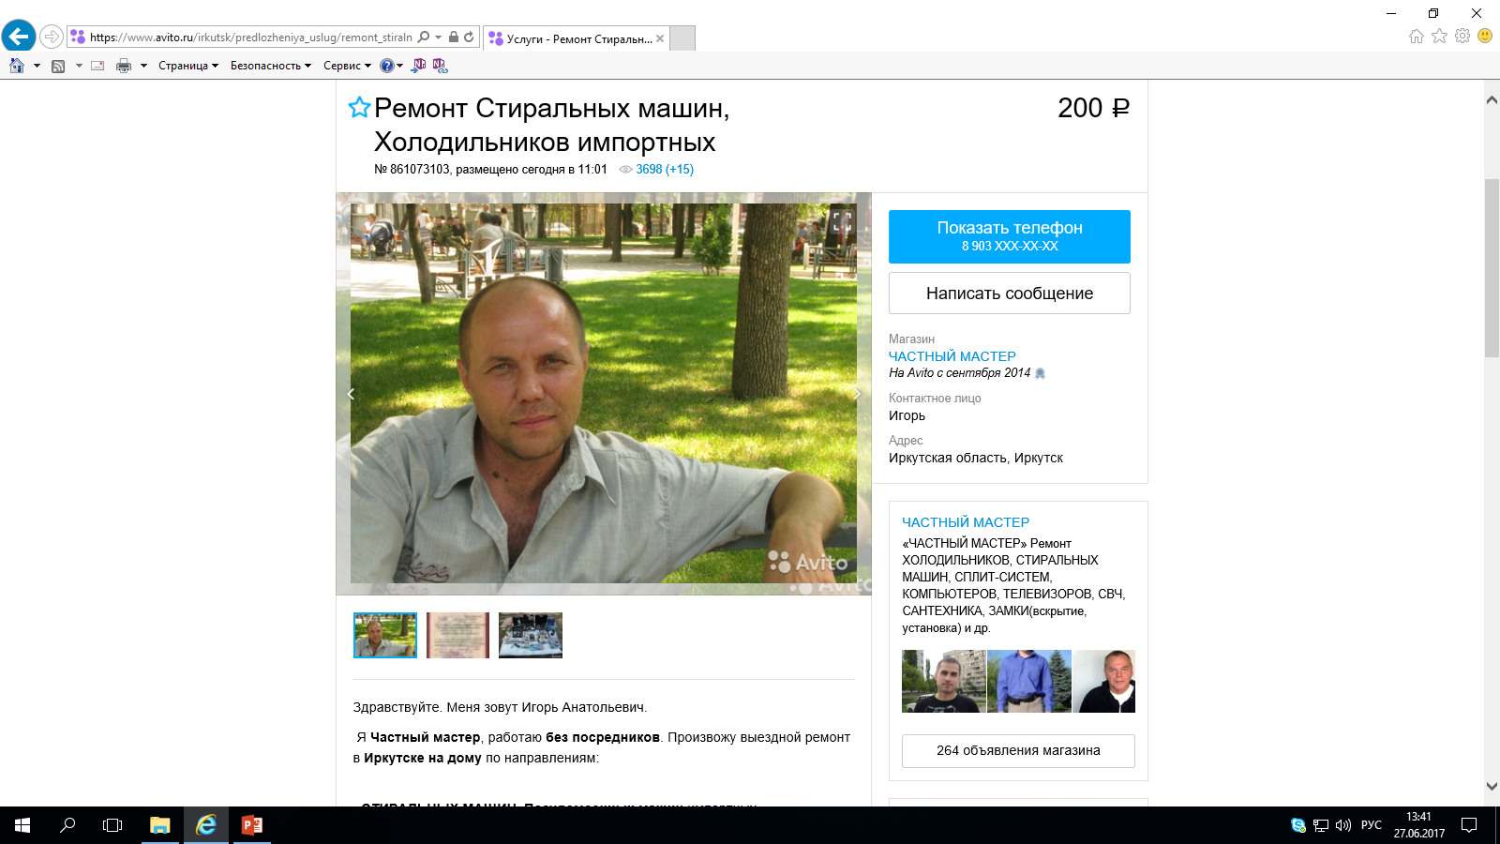

Slide 33
goo.gl/LMNVrf - ссылка для скачивания с телефона
goo.gl/04vcIh - ссылка для скачивания с компьютера
Ссылки на видео с этой камеры, её характеристики и мои дополнительные контакты почты, вотсап, скайп пишите лучше на почту, телефоном просто на работе я не пользуюсь.
Веб-камера Logitech Webcam C615 – отличный помощник при проведении видеоконференций.

Slide 34
Клеить на товар адрес сайта.
Будет как будто упаковка производителя.

Slide 35
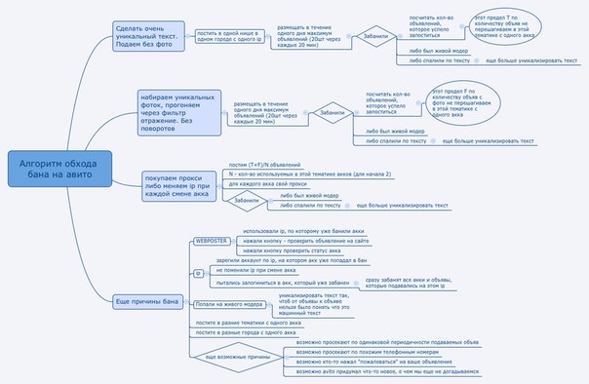

Slide 36
Домашнее задание 1 часть:
Решить что продавать.
Проанализировать, что Вы можете продать из того, что у Вас есть дома, либо на ближайшем рынке.
Посмотреть оптовые сайты, выбрать товар для тестирования.
Посмотреть что уже продается на авито…

Slide 37
Домашнее задание 2 часть:разместить объявления.
1) Минимум 10 штук, по 10 товарам. Лучше на 2 номера телефона.
2) Посмотреть что получилось…
Если товар есть, то продаем.
Если нет, то говорим что будет через пару дней!
Никогда не отказываем клиенту!

Slide 38
1) Найти минимум 10 объявлений, с количеством просмотров более 500. Тема неважна!
2) Ссылку на объявление выложить на форуме, в специальной теме!
3) Заголовок объявления выложить рядом с ссылкой

